Slide 1
3.2 交流永磁同步电机及其驱动技术
1、交流永磁同步电机结构和工作原理
2、交流永磁同步电机磁场定向控制技术
3、交流永磁同步电机PWM控制
4、交流永磁同步电机驱动器

Slide 2
直流伺服电机存在如下缺点：
它的电枢绕组在转子上不利于散热；
由于绕组在转子上，转子惯量较大，不利于高速响应；
电刷和换向器易磨损需要经常维护、限制电机速度、换向时会产生电火花限制了它的应用环境。
如果能将电刷和换向器去掉，再把电枢绕组移到定子上，就可克服这些缺点。
交流伺服电机就是这种结构的电机。
交流伺服电机有两类：
同步电机 和 感应电机

Slide 3
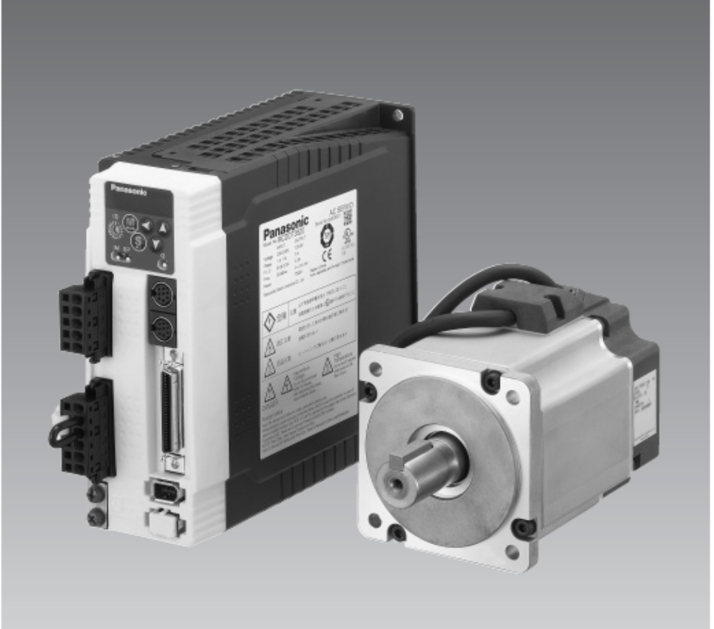
永磁同步电机（ PMSM ）
（Permanent Magnet Synchronous Motor ）
1、结构和工作原理

Slide 4
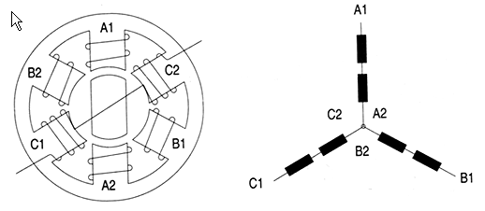
主要由定子、转子及测量转子位置的传感器构成。
定子和一般的三相感应电机类似，采用三相对称绕组结构，它们的轴线在空间彼此相差120度。
转子上贴有磁性体，一般有两对以上的磁极。
位置传感器一般为光电编码器或旋转变压器 。

Slide 5
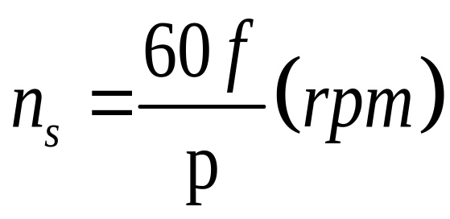
三相异步交流感应电机的工作原理
感应电机当其对称三相绕组接通对称三相电源后，流过绕组的电流在定转子气隙中建立起旋转磁场，其转速为:
式中f —电源频率； p—定子极对数。
即磁场的转速正比于电源频率，反比于定子的极对数；
磁场的旋转方向取决于绕组电流的相序。

Slide 6
由于电磁感应作用，闭合的转子导体内将产生感应电流。
这个电流产生的磁场和定子绕组产生的旋转磁场相互作用产生电磁转矩，从而使转子“跟着”定子磁场旋转起来，其转速为n。
n总是低于ns（异步），否则就不会通过切割磁力线的作用在转子中产生感应电流。

Slide 7
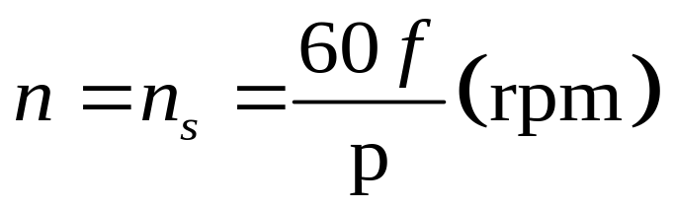
永磁同步交流电机的工作原理
定子转组产生旋转磁场的机理与感应电机是相同的。
其不同点是转子为永磁体且n与ns相同（同步）。
两个磁场相互作用产生转矩。
定子绕组产生的旋转磁场可看作一对旋转磁极吸引转子的磁极随其一起旋转。

Slide 8
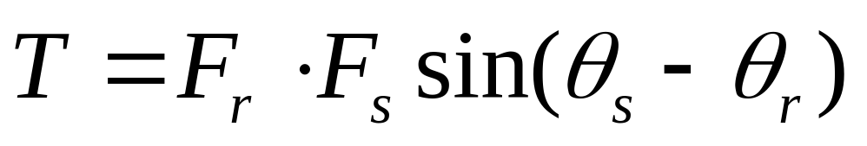
要想实现四象限运行，关键是力矩的控制。
在永磁直流电机中，T=KtI。I为直流，只要改变电流的大小就能改变力矩。
而交流电机中Fs是由三相交流电产生的，绕组中的电压及电流是交流，是时变量，转矩的控制要复杂得多。
能否找到一种方法使我们能够象控制直流电机那样控制交流电机？
20世纪70年代初发明了矢量控制技术，或称磁场定向控制技术。
通过坐标变换，把交流电机中交流电流的控制，变换成类似于直流电机中直流电流的控制，实现了力矩的控制，可以获得和直流电机相似的高动态性能，从而使交流电机的控制技术取得了突破性的进展。

Slide 9
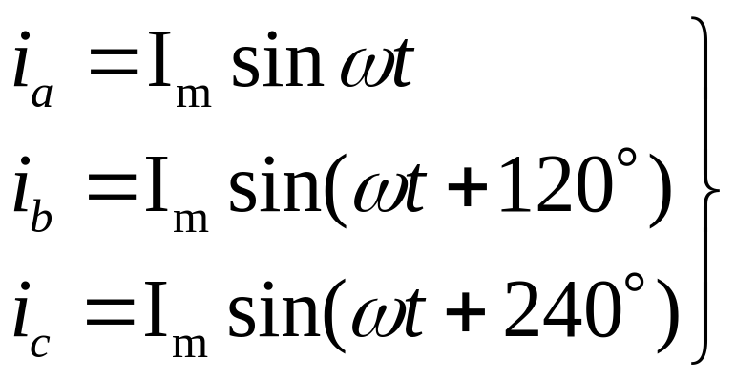
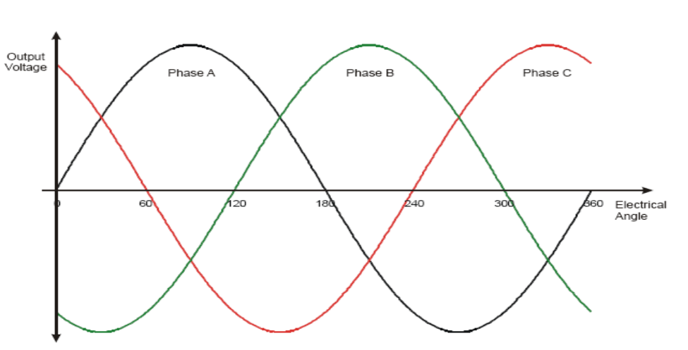
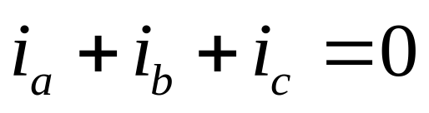
2、磁场定向控制
永磁同步电机的定子中装有三相对称绕组a,b,c，它们在空间彼此相差120度，绕组中通以如下三相对称电流：
即每个绕组中电流的幅值和相位都是随时间变化的，且彼此在相位（与时间有关）上相差120度。

Slide 10
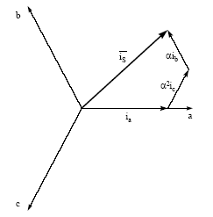
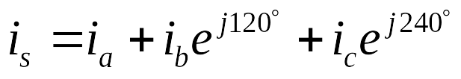
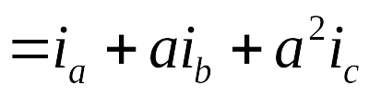
旋转磁场是三相电流共同作用的结果，引入电流空间矢量的概念来描述这个作用。
在电机定子上与轴垂直的剖面上建立一静止坐标系（a,b,c)，其原点在轴心上，三相绕组的轴线分别在此坐标系的a，b，c三个坐标轴上。
每一相相电流幅值和极性随时间按正弦规律变化。可用空间矢量描述，方向始终在a,b,c坐标系中各相的轴线上。
定义合成定子电流矢量为：
每一相相电流空间矢量幅值和极性的变化使得合成定子电流矢量形成旋转磁场。

Slide 11
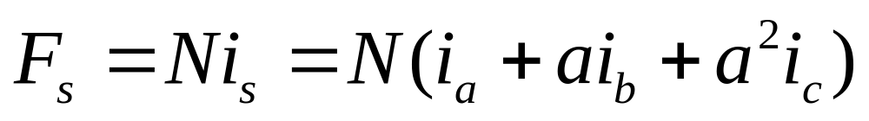
定义了合成定子电流矢量后，则定子绕组的总磁势矢量为
N—定子绕组线圈总匝数
要注意合成定子电流仅仅是为了描述方便引入的虚拟量。
注意区分电流矢量和电工学中分析正弦电路时所用到的相量。前者反映的是各个量的空间、时间关系，而后者描述的仅是时间关系。

Slide 12
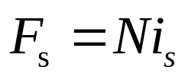
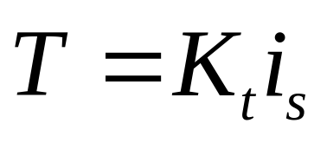
力矩控制
由电机统一理论，电机的力矩 大小可表示为
如果能保证Fr与Fs相互垂直，则因转子磁势Fr为常数，且
则
这与直流电机的力矩表达式是一样的。

Slide 13
问题可归结为：
定子合成电流是一个时变量，如何把时变量转换为时不变量？
如何保证定子磁势与转子磁势相互垂直？
定子合成电流仅是一个虚拟的量，并不是真正的物理量，力矩的控制最后还是要落实到三相电流的控制上，如何实现这个转换？

Slide 14
磁场定向控制的基本思路
为了解决上面提到的这些问题，设想建立一个以电源角频率旋转的旋转坐标系（d、q）。
从静止坐标系（a,b,c)上看，合成定子电流矢量在空间以电源角频率旋转从而形成旋转磁场，是时变的。
从动坐标系（d、q）上看，则合成定子电流矢量是静止的，也即从时变量变成了时不变量，从交流量变成了直流量。

Slide 15
通过坐标变换把合成定子电流矢量从静止坐标系变换到旋转坐标系上。
在旋转坐标系中计算出实现力矩控制所需要的定子合成电流的数值；
然后将这个电流值再反变换到静止坐标系中。
将虚拟的合成电流转换成实际的绕组电流，从而实现电机力矩的控制。
坐标变换是通过两次变换实现的

Slide 16
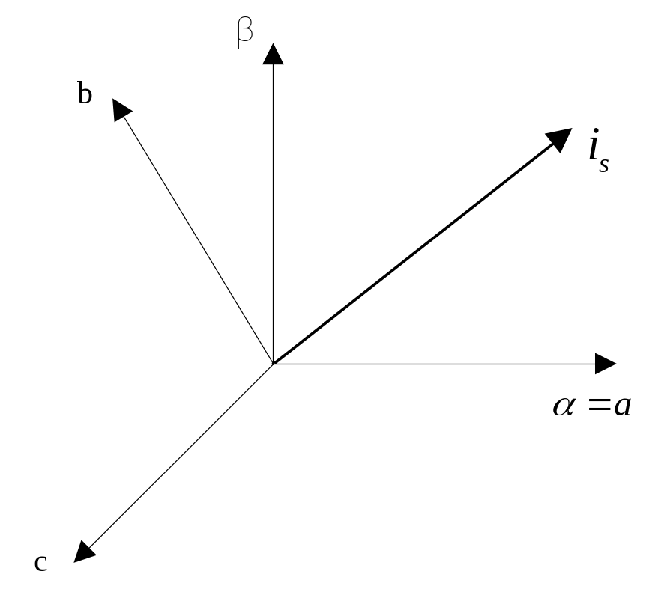
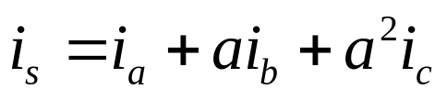
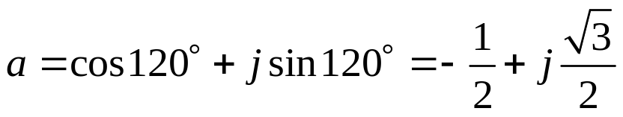
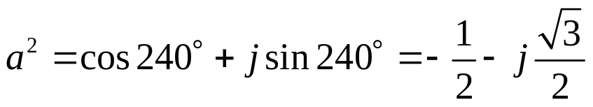
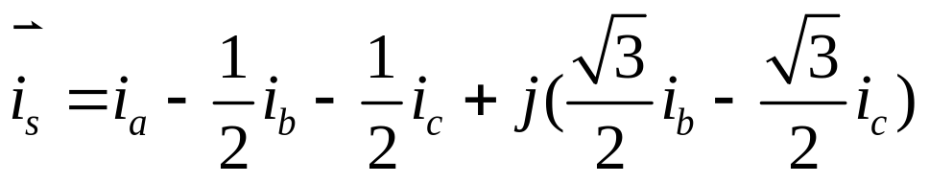
Clarke变换
（a,b,c)是复数平面上的三相静止坐标系。
（α,β)是该平面上的两相静止坐标系。
α轴与a轴重合， β轴与a轴垂直。
定义在（a,b,c)坐标系中的空间电流矢量可通过如下运算变换到坐标系（α,β）中：

Slide 17
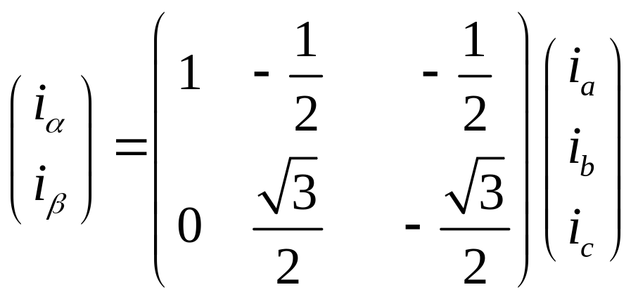

用矩阵可表示为

Slide 18
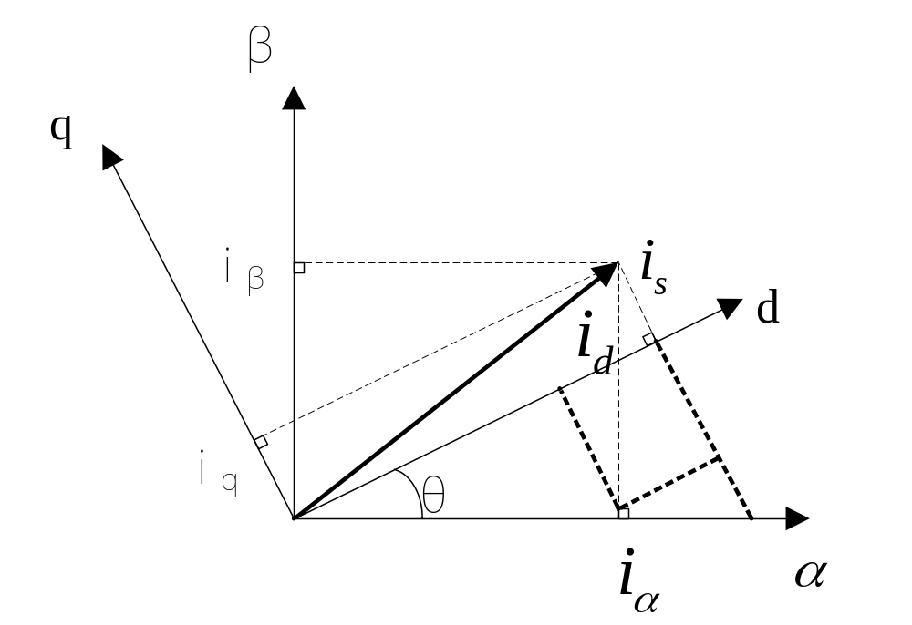
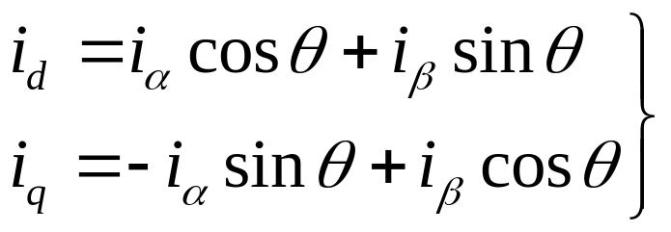
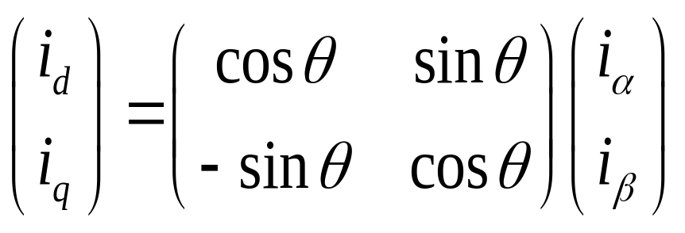
Park变换
定义一个以转速ω旋转的直角坐标系 ，其转角为 θ=ωt
在此坐标系中电流矢量是一个静止矢量，其分量id, iq也就成了非时变量（直流量）。
由几何关系可得出空间矢量从（α,β)坐标系到 （d,q)坐标系的变换关系：

Slide 19
现在得到了从ia,ib,ic到id,iq的变换。求逆即是反变换。
式中，θ可由传感器测量得到。

Slide 20
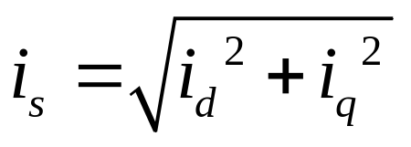
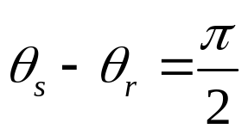
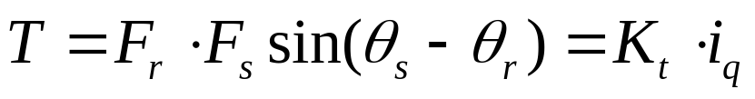
在（d,q)坐标系中，合成定子电流是一个标量，可表示为：
如果使is在q轴上（即让id=0)，使转子磁极在d轴上，则，
即定子磁场与转子磁场相互垂直，此时电机的力矩为
在（d,q)坐标系中，我们可象直流电机那样，通过控制电流来改变电机的转矩。

Slide 21
Id, iq并不是真实的物理量，电机力矩的控制最终还是定子绕组电流ia,ib,ic或定子绕组电压ua,ub,uc实现，
因此，必须将虚拟量变换回这些真实的物理量，这可通过如上clarck、Park变换的逆变换实现。

Slide 22
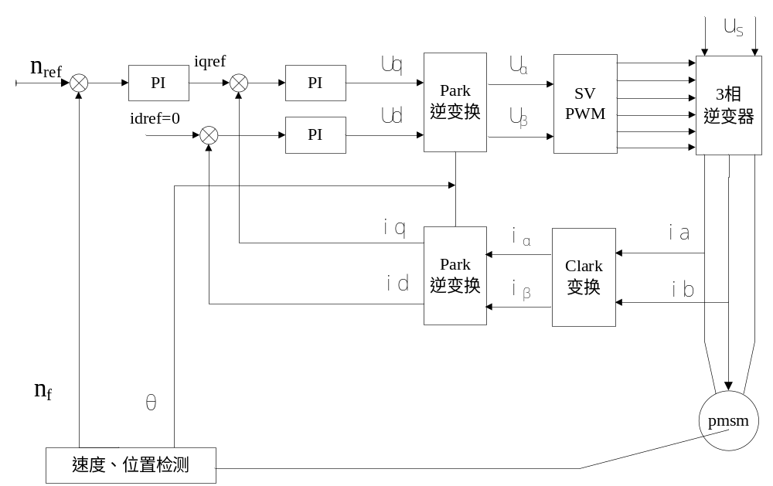
磁场定向控制的实现

Slide 23
力矩的控制由力矩回路实现。
图中电流传感器测量出定子绕组电流ia,ib作为clarke变换的输入，ic可由三相电流对称关系ia+ib+ic=0求出。
clarke变换的输出i α,iβ ，与由编码器测出的转角Θ作为park变换的输入，其输出id与iq作为电流反馈量与指令电流idref及iqref比较，产生的误差在力矩回路中经PI运算后输出电压值ud,uq。
再经逆park变换将这ud,uq变换成坐标系中的电压u α,uβ。
SVPWM算法将u α,uβ转换成逆变器中六个功放管的开关控制信号以产生三相定子绕组电流。
速度的控制由速度回路实现。
速度指令（一般是位置回路的输出）与由光电编码器测量出的电机实际速度相比较，误差在速度回路中经PI运算后作为力矩回路的指令值。

Slide 24
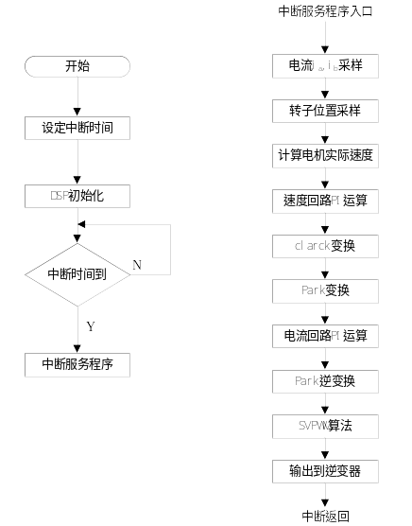
实现磁场定向控制的程序流图

Slide 25
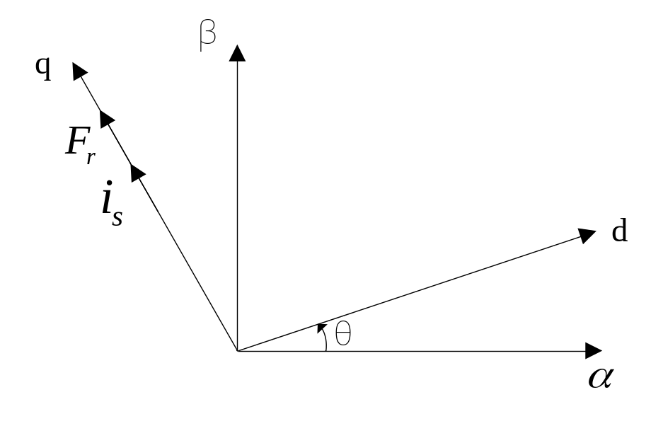

（d,q)坐标系的初始建立
如何使转子磁场在d轴上，使定子磁场在q轴上?
1）首先使idref=0，iqref为一常量，在电流回路作用下，定子绕组电流建立的磁场将吸引转子磁极与之对准；

Slide 26
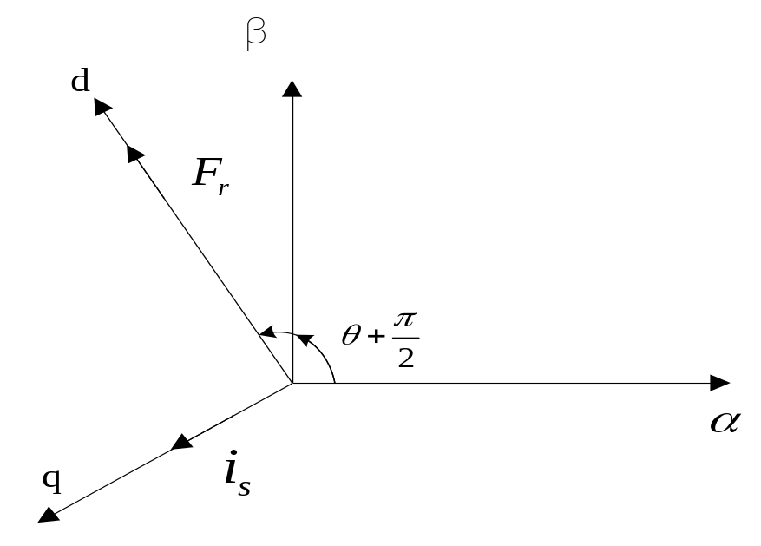
2）在Park变换和逆变换中将θ增加90° ，即合成定子电流矢量瞬间旋转90° ，而转子磁极在此瞬间仍停留在原来的位置，这相当于(d,q)坐标系旋转了90° ；
3) 现在电流矢量被移动到q轴上，转子磁极仍然在d轴上，即两个磁极处于正交状态；
4）转子趋于与定子磁势对准，一旦转子开始旋转，DSP根据编码器测量出的新的转子位置，通过矢量变换算法不断更新电流矢量，以维持两个磁场始终处于正交状态。

Slide 27
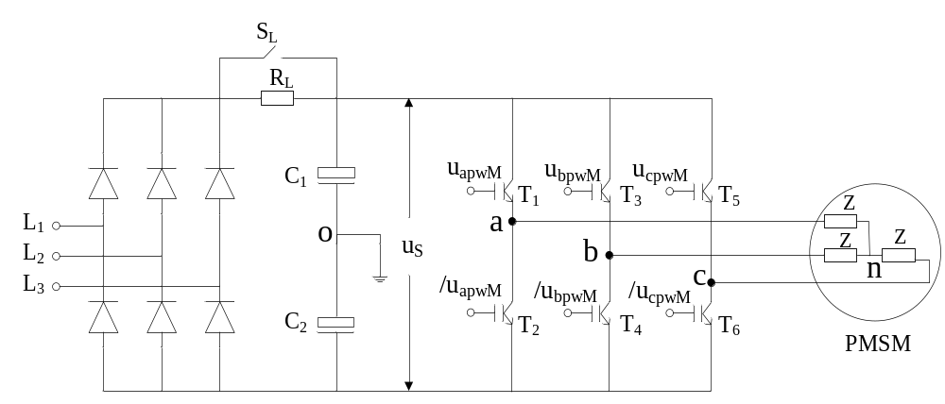

3 交流永磁同步电机的PWM控制
PMSM驱动器的主回路一般采用交—直—交的结构。

Slide 28
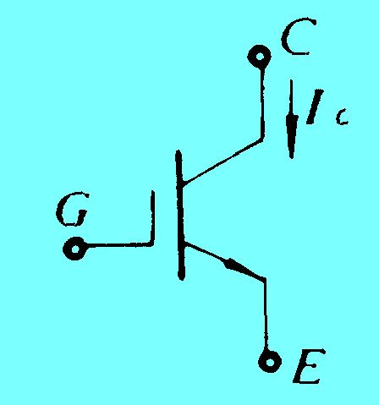
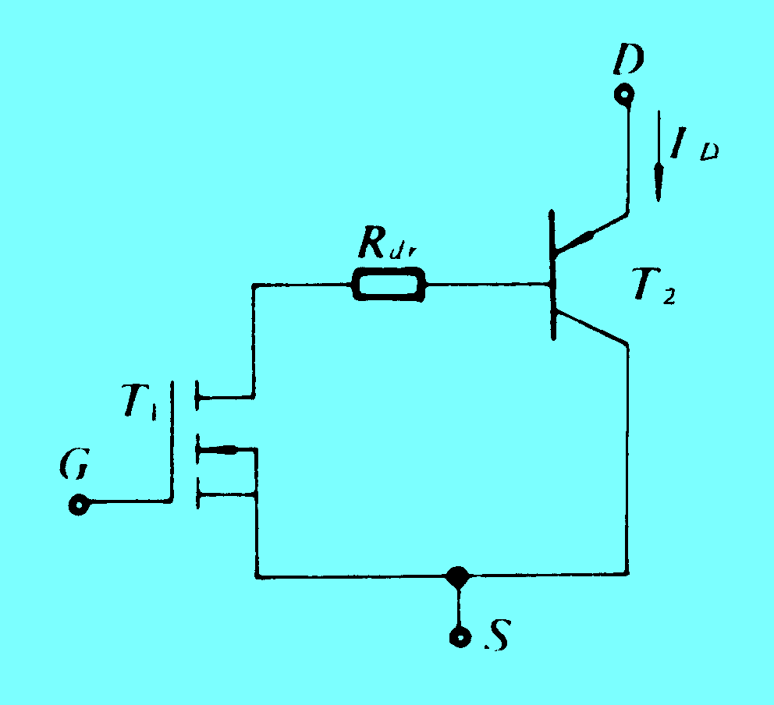
IGBT （Insulated-gate Bipolar Transistor ）
由MOSFET和GTR复合而成，结合二者的优点。
功率晶体管的特点——电流驱动，开关速度较低，所需驱 动功率大，驱动电路复杂。但集电极和发射极间的电压基本不随电压升高而变化。
MOSFET的优点——电压驱动，开关速度快，输入阻抗高，热稳定性好，所需驱动功率小而且驱动电路简单，但耐压越高源极和漏极间的电阻越大。

Slide 29
交流电机系统也普遍采用PWM的控制技术产生绕组电压和电流。
据统计，已见著文献的交流电机PWM控制方法有数十种之多，
研究主要集中在如何实现高效率、低谐波、易实现等方面。
常用的方法有三种：
正弦波脉宽调制（SPWM）
空间矢量脉宽调制（SVPWM）
电流跟踪控制。

Slide 30
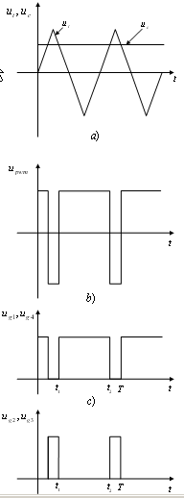

SPWM技术
（Sinusodal Pulse Width Modulation）
用直流电压信号去调制三角波信号，得到一个
脉冲序列。
占空比由直流电压幅值决定。

Slide 31
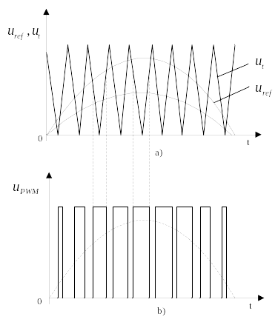
用正弦波信号去调制三角波信号，会得到一个占空比按正弦规律变化的脉冲序列。
脉冲的频率由三角波频率决定，脉冲的占空比由电压幅值决定。
脉冲序列可能包含各次谐波的频谱成份，但其基波由调制波决定

Slide 32
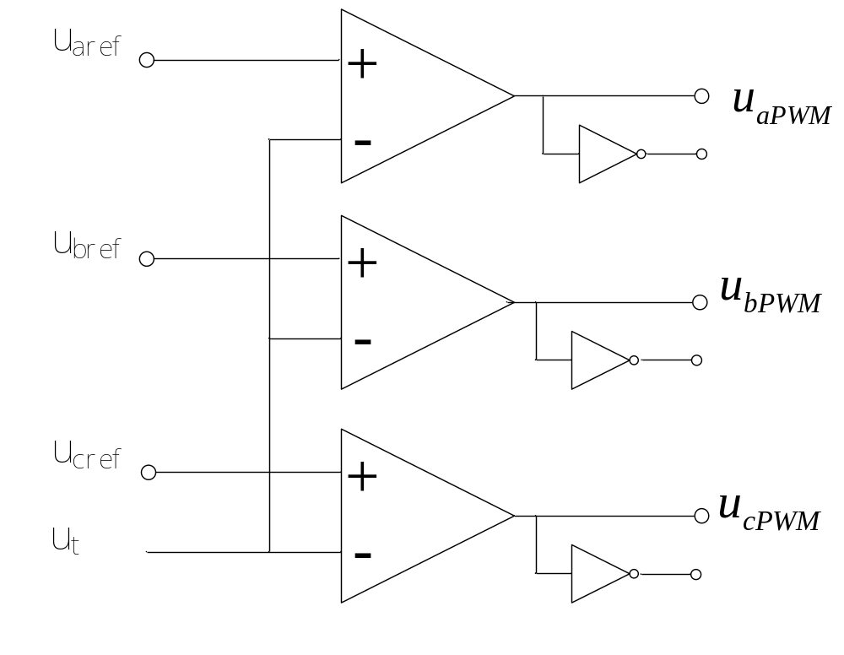
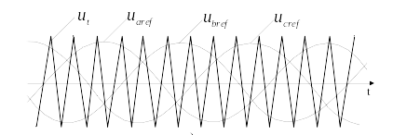

Slide 33
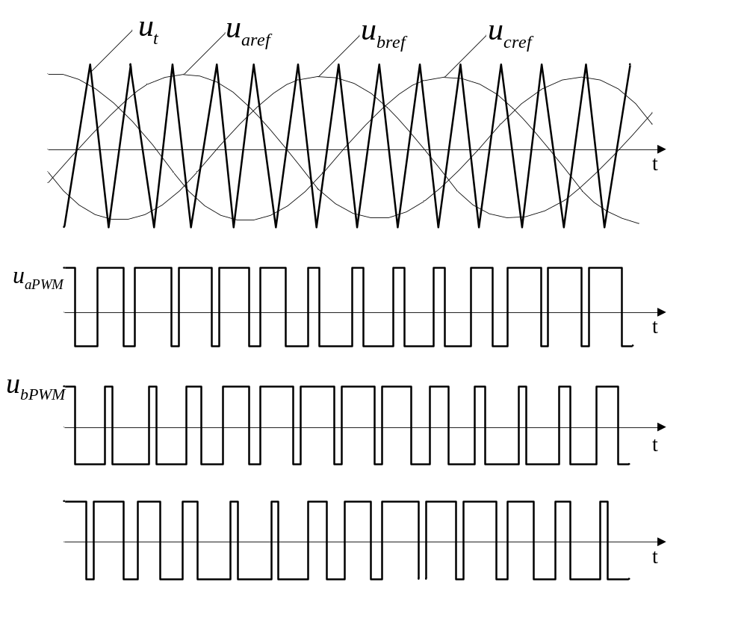



Slide 34
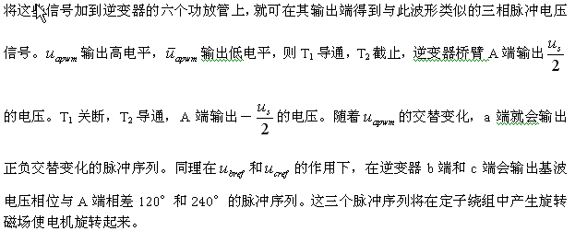

Slide 35
SVPWM（Space Vector PWM）技术
交流电动机输入三相正弦电流在电动机空间形成圆形旋转磁场。
SVPWM（Space Vector PWM）技术的基本思路就是把电机和逆变器看做一体，通过控制逆变器功率器件的开关模式及导通时间，产生有效电压矢量来逼近圆形磁场轨迹的一种方法。
这种方法利用电压空间矢量直接生成三相PWM波，特别适用于DSP直接计算，且方法简便。
可以证明：SVPWM比一般的SPWM直流电压利用率提高15%。

Slide 36
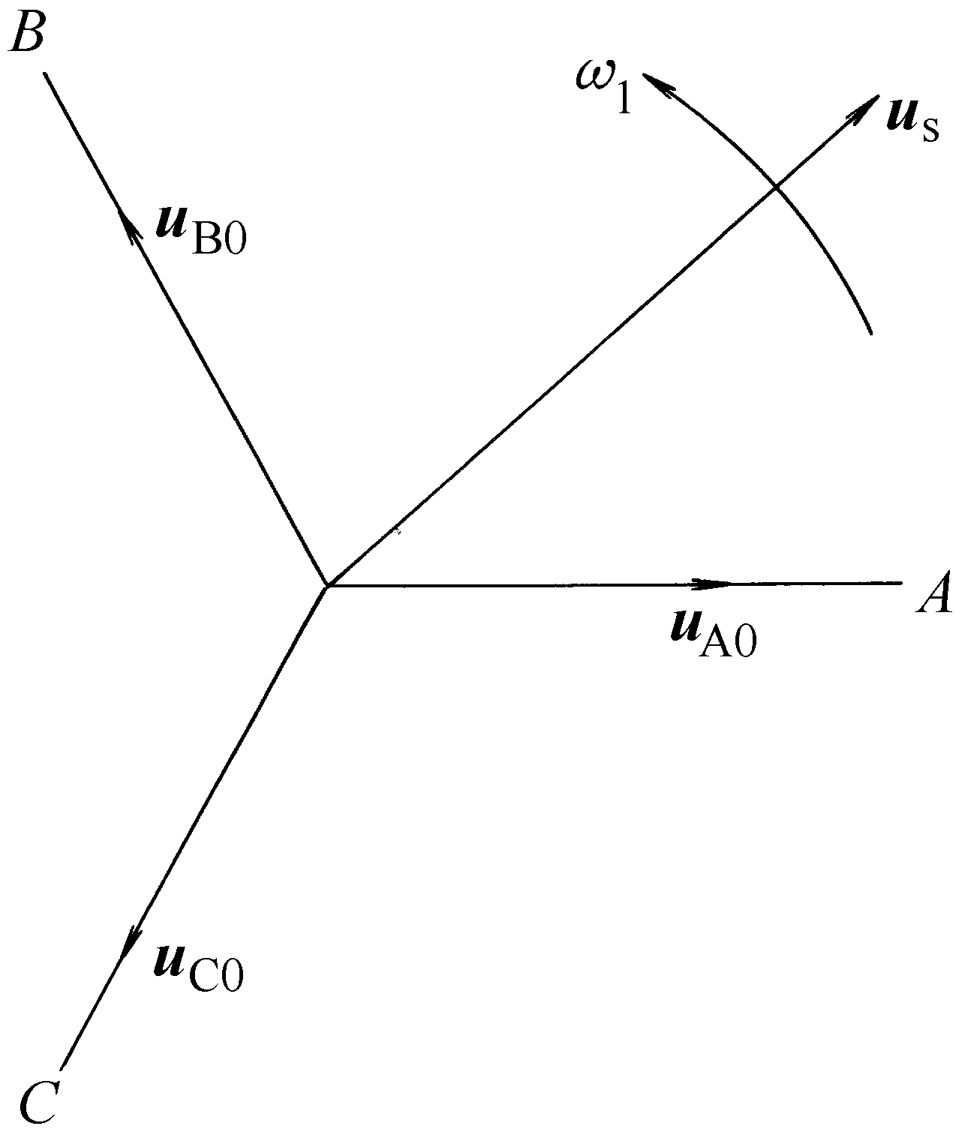
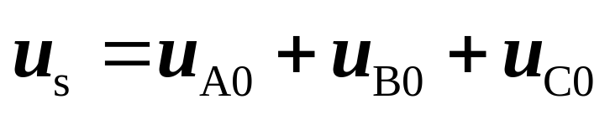
合成电压空间矢量
在电机定子上与轴垂直的剖面上建立一静止坐标系OABC,其原点在轴心上，三相绕组的轴线分别在此坐标系的A,B,C三个坐标轴上。
每一相相电压幅值和极性随时间按正弦规律变化。可用空间矢量描述，方向始终在ABC坐标系中各相的轴线上。
定义合成定子电压矢量为：
电压矢量是一个以电源角频率速度旋转的空间矢量。

Slide 37
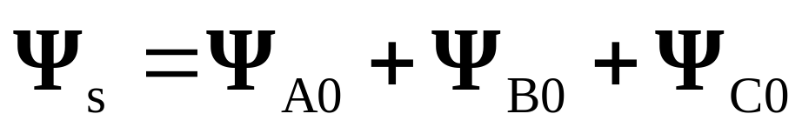
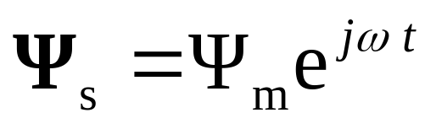
合成磁链空间矢量
Ψ由定子电流和转子磁极产生的磁链。
同样可以定义合成磁链空间矢量：
磁链矢量顶端的运动轨迹为磁链圆。

Slide 38
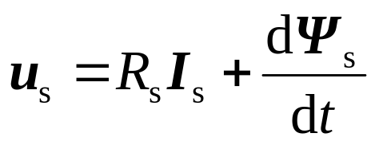
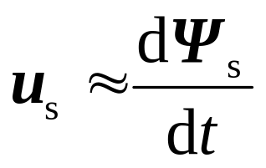
电压矢量和磁链矢量的关系
用合成空间矢量表示的定子电压方程式为
当电动机转速不是很低时，定子电阻压降在式中所占的成分很小，可忽略不计，则定子合成电压与合成磁链空间矢量的近似关系为
上式表明，当磁链幅值一定时，Us的大小与Ψs的变化率成正比，其方向则与磁链矢量正交，即磁链圆的切线方向。

Slide 39
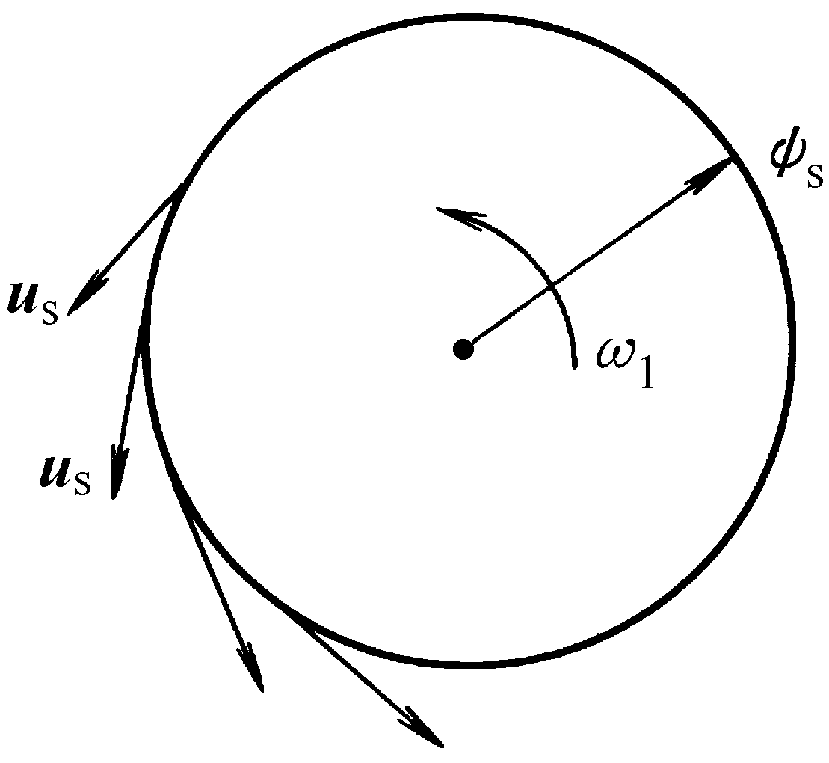
当磁链矢量在空间旋转一周时，电压矢量也连续地按磁链圆的切线方向运动2π弧度，其轨迹与磁链圆重合。
这样，电动机旋转磁场的轨迹问题就可转化为电压空间矢量的运动轨迹问题。

Slide 40

SVPWM是通过Vα、Vβ计算出逆变器功率器件的导通时间，从而产生有效电压矢量来逼近圆形磁场轨迹的一种方法。

Slide 41
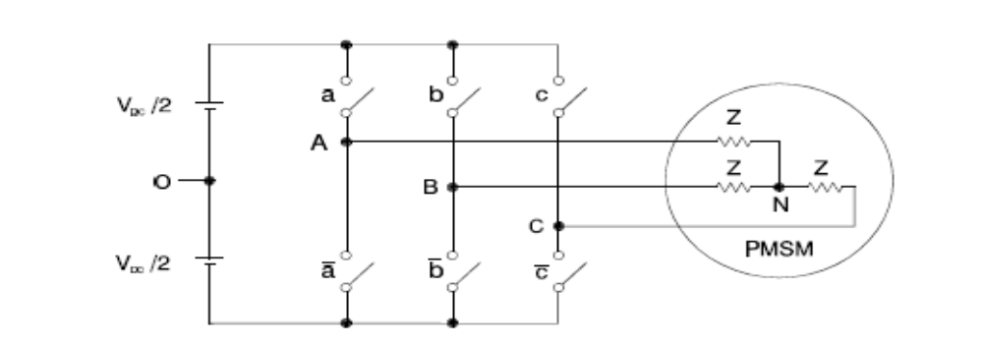
逆变器中的电压关系
逆变器上、下桥臂的开关器件在任一时刻导通关断状态正好相反，所以只用上桥臂的三个功率开关器件来描述逆变器的工作状态就足够了。
如果把上桥臂功率开关器件的导通状态用“1”表示，关断用“0”表示，上桥臂三个功率开关器件的开关状态共有八种组合。

Slide 42
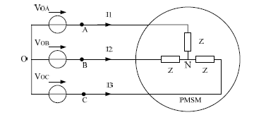
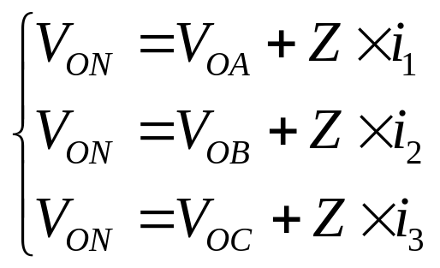
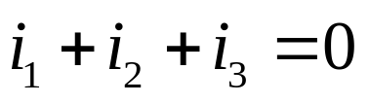


相电压和电压源的关系

Slide 43

开关状态下的电压源

Slide 44

开关状态下的相电压
将开关状态下的电压源表中的值带入相电压表达式可得到开关状态下的相电压值

Slide 45


开关状态下Vα、Vβ的值
由Clarke变换可得到在（α,β)坐标系中Vα、Vβ的值。
由8个开关状态得到（α,β)坐标系中的8个基本电压空间矢量。
其中两个是空矢量，六个有效矢量。
每个有效矢量的幅值都是2/3Vdc

Slide 46

通过上述六个基本有效矢量把整个空间划分成了六个扇区。
这样的供电方式只能形成正六边形的旋转磁场，如果想获得逼近圆形的旋转磁场，就必须有更多的空间电压矢量。
设想将每个扇区在分成若干小区间，在每个小区间都用相邻的基本有效电压矢量以及零矢量的线性时间组合来合成新的电压矢量
通过改变基本矢量的作用时间，保证所合成的电压空间矢量的幅值。
当小区间足够小时，电压空间矢量的轨迹就是一个近似圆形的正多边形 。

Slide 47




用线性组合生成新的电压空间矢量
以第一扇区为例
T: 电压空间矢量Vs的作用时间
T4：基本电压空间矢量V4的作用时间
T6: 基本电压空间矢量V6的作用时间
T0: 零矢量V(111)或V(000)作用时间

Slide 48
知道了Vα,Vβ的值，就求出了生成新的电压矢量所需的基本电压矢量的作用时间。
T对应于PWM周期。即每一个 T发出PWM电压波形中的一个脉冲波。
在每个PWM周期，都按照上述方法用相邻的基本有效电压矢量，以及零矢量的线性组合来合成新的电压矢量。
通过改变基本矢量的作用时间，保证所合成的电压空间矢量的幅值都相等。
当PWM周期足够小时，电压空间矢量的轨迹就是一个近似圆形的正多边形。

Slide 49

T 与 T₄+ T ₆ 未必相等，其间隙时间可用零矢量V ₇ 或V ₀ 来填补。为了减少功率器件的开关次数，一般使 V ₇和 V 0 各占一半时间，因此
以此类推，可计算出其它扇区电压矢量所对应的基本电压矢量的作用时间。

Slide 50
七段式 SVPWM波形生成方案
对每一个SVPWM波的零矢量分割方法以及对相邻非零矢量选择不同，会产生多种SVPWM波形。
根据从一个矢量转换到另一个矢量的过程中只有一个功率元件状态发生变化的原则，确定如下七段式生成方案 ：
电压空间矢量的作用序列由3段零矢量和4段相邻的两个非零矢量组成；
3段零矢量分别位于PWM波的开始、中间和结尾；
开关顺序为：
作用时间分别为 ：

Slide 51
上例中，Vsref 由V4(100),V6(110),V0(000),V7(111)组合而成。即4种开关状态。相应的作用时间为T4,T6,T0,T7。
按照七段式生成方案 ，可选择：
V0(000),V4(100),V6(110),V7(111) ,V6(110), V4(100), V0(000)。
作用时间为
T0/4, T4/2, T6/2, T7/2, T6/2, T4/2, T0/4。

Slide 52

V0(000),V4(100),V6(110),V7(111) ,V6(110), V4(100), V0(000)。
T0/4, T4/2, T6/2, T7/2, T6/2, T4/2, T0/4。

Slide 53

根据七段式 SVPWM波形生成方案确定的各扇区的电压空间矢量的作用序列如上表所示
正转时，扇区的顺序为Ⅰ→Ⅱ→Ⅲ→Ⅳ→Ⅴ→Ⅵ→Ⅰ；
反转时，扇区的顺序为Ⅵ→Ⅴ→Ⅳ→Ⅲ→Ⅱ→Ⅰ→Ⅵ。

Slide 54


a) 第Ⅰ扇区 b) 第Ⅱ扇区
一个采样周期内的SVPWM波形
将PWM1、PWM3和PWM5进行非运算就可以生成PWM2、PWM4和PWM6。

Slide 55

4、PMSM驱动器的硬件结构
DSP实现：
矢量变换
控制算法
PWM产生
编码器信号处理
故障诊断

Slide 56
逆变器主回路
选用智能功率模块IPM（Intelligent Power Moder）
DSP输出六路PWM信号经光耦隔离后驱动IPM工作

Slide 57

IPM---内部功能
模块集成：
六个IGBT
驱动电路
保护电路

Slide 58
        。
IPM模块内部集成了六个IGBT作为功率开关元件，同时集成了驱动电路，并设计有过电压、过电流、过热、欠电压等故障检测保护电路。IPM芯片共有23个引脚，包括：六路PWM信号输入；四组供电电源，为六个功率管提供驱动电压；四个故障信号输出；直流母线电压输入；三相电压输出。
DSP输出的PWM信号在进入IPM之前需用高速光耦进行隔离。
故障输出端接低速光耦。这些故障信号经逻辑电路处理后可直接封锁开关脉冲，同时把DSP的引脚拉为低电平，触发功率驱动保护中断。
IPM需要四路隔离的+15V供电，上三个桥臂各用一组，下三个桥臂共用一组。

Slide 59

IPM---保护功能
设计有过电流、过热、欠电压等故障检测保护电路。

Slide 60

IPM---外形

Slide 61
电流测量及采样
矢量变换要求知道电机定子三相电流，实际检测时只要检测其中两相即可，另外一相可以由计算得出。
电流检测可采用霍耳传感器实现。
霍耳传感器检测的电流经放大电路处理后，送到DSP内部的A/D转换器变换为数字量。

Slide 62

霍尔效应
金属或半导体薄片置于磁场中，当有电流流过时，在垂直于电流和磁场的方向上将产生电动势，这种物理现象称为霍尔效应。

Slide 63

霍尔电流传感器
电流Ip流过导体时产生磁场，该磁场通过聚磁环聚集感应到霍尔器件上，使之有一电压信号输出。
控制电流Ic由信号处理电路提供。差动放大器的输出比例于电流Ip.
输出与输入是隔离的。

Slide 64

电平转换电路
电流 -10A 0 10A
电压 2.5V 0 -2.5V
A/D输入 0V 2.5V 5V
电平转换电路实现从双极性电流到单极性电压的转换。

Slide 65

角度正余弦值的获得

Slide 66


Slide 67

５．一般商用PMSM驱动器的结构
三种工作模式：位置方式，速度方式，力矩方式

Slide 68
驱动器的三种工作模式
交流伺服电机驱动器中一般都包含有位置回路，速度回路和力矩回路，但使用时可将驱动器、电机和运动控制器结合起来组合成不同的工作模式，以满足不同的应用要求。
常见的工作模式有如下三类：
位置方式，速度方式，力矩方式

Slide 69

位置方式
这种模式下，位置回路、速度回路和力矩回路都在驱动器中执行。
驱动器接受运动控制器送来的位置指令信号。
以脉冲及方向指令信号形式为例：
脉冲个数决定了电机的运动位置；
脉冲的频率决定了电机的运动速度；
而方向信号电平的高低决定了电机的运动方向
这与步进电机的控制有相似之外，但脉冲的频率要高一些，以适应伺服电机的高转速。

Slide 70
速度方式
驱动器内仅执行速度回路和力矩回路，由外部的运动控制器执行位置回路的所有功能。
这时运动控制器输出±１０Ｖ范围内的直流电压作为速度回路的指令信号。
正电压使电机正向旋转，负电压使电机反向旋转，零伏对应零转速。
这个信号在驱动器中经“速度标定”后由A/D转换器接入DSP，由DSP中的软件实现回路的控制。

Slide 71
力矩方式
驱动器仅实现力矩回路，由外部的运动控制器实现位置回路的功能。这时系统中往往没有速度回路。
力矩回路的指令信号是由运动控制器输出±１０Ｖ范围内的直流电压信号。
正电压对应正转矩，负电压对应负转矩，零伏对应零力矩输出。
这个信号经力矩标定后送入DSP，由DSP中的软件实现回路的控制。
力矩回路一般也采用PI控制规律，但大多数制造商已在出厂时调整好控制参数，用户无法修改这些参数

Slide 72
其它功能
电机运行中速度和力矩的监视。
参数设置及运行状态显示 。
通讯接口
限位开关处理

Slide 73
由软件实现控制有如下特点：
参数不会受到器件老化、温度漂移的影响；
降低干扰；
可实现一些更复杂的控制算法；
控制参数的改变灵活、方便；
回路中引入时间延迟，从而降低系统的稳定性。

Slide 74
永磁同步交流伺服电机与永磁直流伺服电机的比较
电枢在定子上，散热性能好；
没有电刷及换向机构，不需经常维护；
产生的对外部的电磁干扰小；
它的转子上没有电枢且转子磁体多采用磁性很强的稀土材料制成，体积小，转子的转动惯量小，从提高了电机的响应速度；
控制比直流伺服电机要复杂的多。

Slide 75
思考题
交流感应伺服电动机和交流同步伺服电动机在结构和原理上有何相同及不同之处？
永磁交流同步伺服电机和永磁直流伺服电机在结构和原理上有何相同及不同之处？
与永磁式直流伺服电机相比，永磁交流同步伺服电机在力矩控制上遇到了什么困难？
说明磁场定向控制技术的基本原理及实现方法。
交流伺服电机驱动器一般有哪几种工作模式？每种模式有什么特点？在每种模式下驱动器如何与运动控制器配合以实现电机位置、速度及力矩的控制？

